Slide 1


PROJET CONCEPTION RESEAUX
Réaliser par
1- NKENHOUNG WILFRIED
2- NJIWA EYOUM SERGE.B
3- FOUDA ANTHONY LEON
4- GOSSADINA NGUERASSEM ELIPHAZ
Superviseur : Mr Aloys NGUEPI

Slide 2





05
CONCLUSION
PLAN DE LA PRESENTATION
04
DEMONSTRATION
03
PRESENTATION DU CHARHIER DE CHARGE
02
PRESENTATION DU PROJET
01
INTRODUCTION

Slide 3


Slide 4

PRESENTATION DU PROJET
Contexte
Besoins
Problématique
Objectifs
Ressources
Organisation d’une LAN party
500 joueurs
2500 visiteurs
01
02
OPTIONS
OPTIONS
BUSINESS
INFOGRAPHIC
04
03
OPTIONS
OPTIONS
Cash Prize: 15000 €
2 Jours

Slide 5
PRESENTATION DU PROJET
Contexte
Besoins
Problématique
Objectifs
Ressources
A qui rend-il service?
Sur quoi agit-il?
Public de tout âge qui pratique ou s’interesse aux jeux vidéos
Equipements informatiques
De quoi s’agit-il?
GAMING EN LAN PARTY
Obtenir le financement et faire plaisir au public
Dans quel but?

Slide 6

PRESENTATION DU PROJET
Contexte
Besoins
Problématique
Objectifs
Ressources
Comment organiser une LAN party avec plus de 500 joueurs et assurer sa maintenance ?

Slide 7






PRESENTATION DU PROJET
Contexte
Besoins
Problématique
Objectifs
Ressources
A
Toucher le plus grand nombre de public
B
Répondre aux attentes de tous les participants
C
Organiser l’une des plus grande compétition de jeux vidéos
D
Obtenir le financement

Slide 8
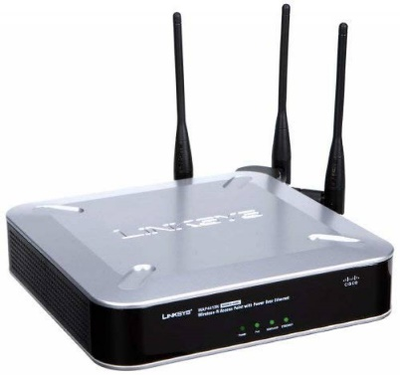
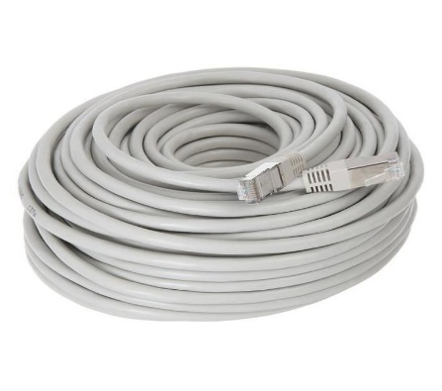
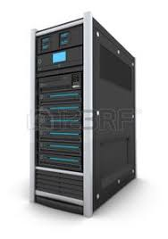

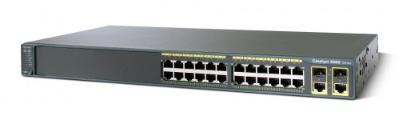
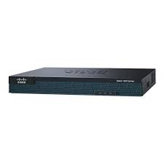

PRESENTATION DU PROJET
Contexte
Besoins
Problématique
Objectifs
Ressources
1- RESSOURCES MATERIELS

Slide 9






PRESENTATION DU PROJET
Contexte
Besoins
Problématique
Objectifs
Ressources
1- RESSOURCES LOGICIELS

Slide 10

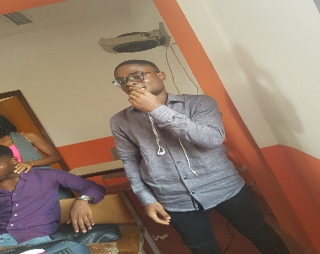

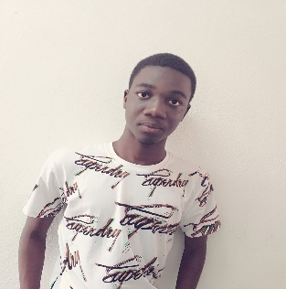
PRESENTATION DU PROJET
Contexte
Besoins
Problématique
Objectifs
Ressources
1- RESSOURCES HUMAINES
1- NKENHOUNG WILFRIED
2- NJIWA EYOUM SERGE.B
3- FOUDA ANTHONY LEON
4- GOSSADINA NGUERASSEM ELIPHAZ

Slide 11
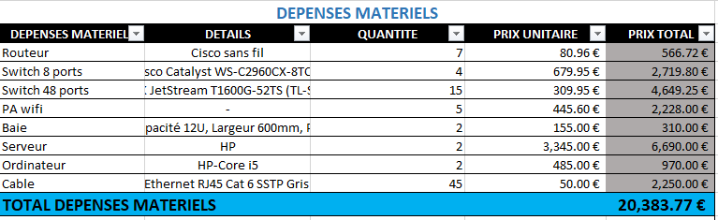
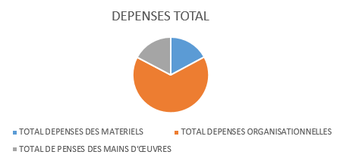
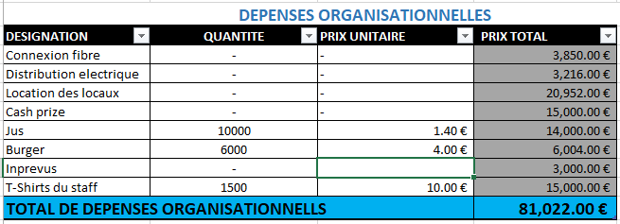
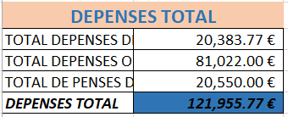
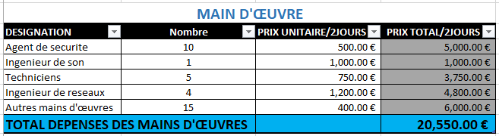
PRESENTATION DU PROJET
Contexte
Besoins
Problématique
Objectifs
Ressources
4- BUDGET

Slide 12
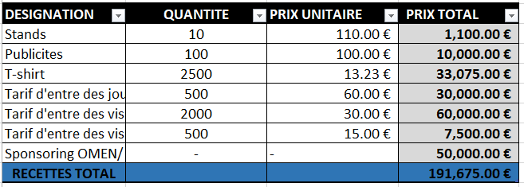
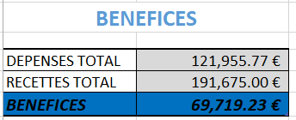
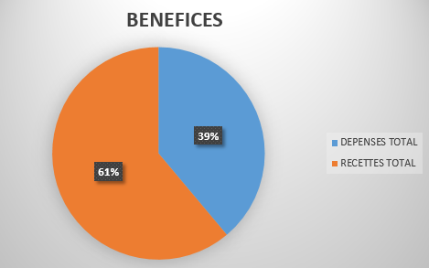
PRESENTATION DU PROJET
Contexte
Besoins
Problématique
Objectifs
Ressources
4- BUDGET
Soit 57.17% de bénéfice

Slide 13
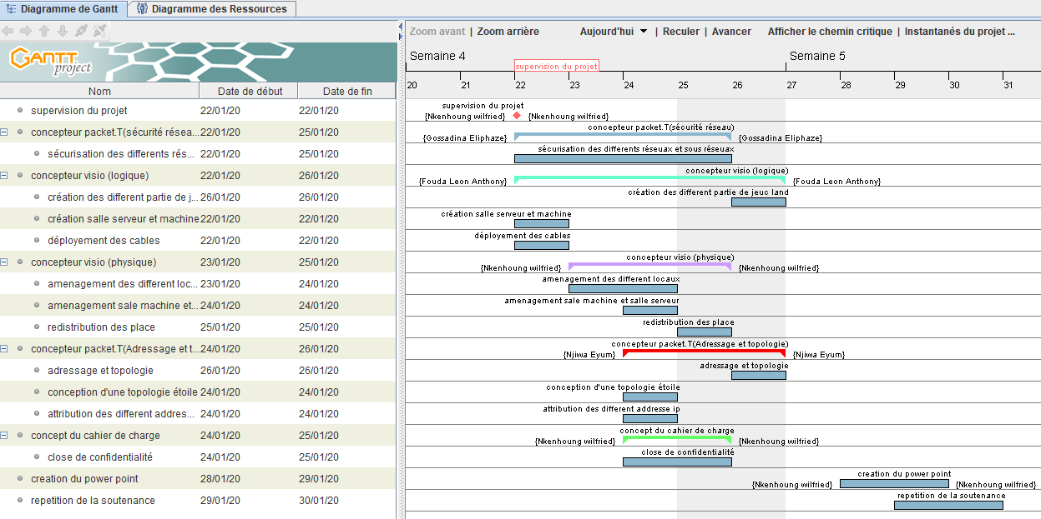
PRESENTATION DU CAHIER DE CHARGE
Planning prévisionnel
Planning réel
Durée de travail
Travail effectué
12
13

Slide 14
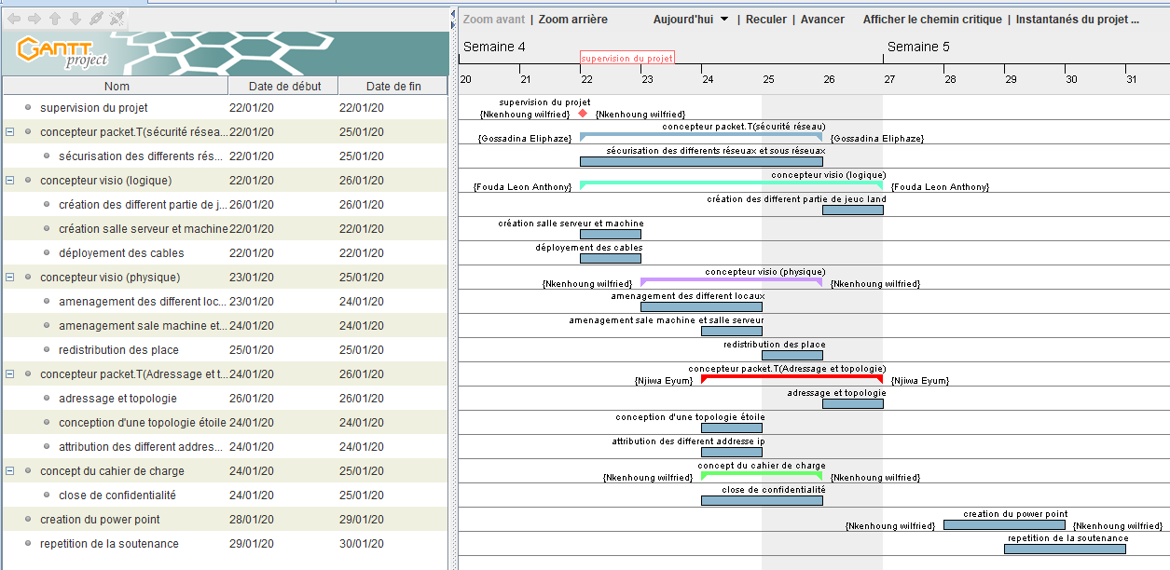
PRESENTATION DU CAHIER DE CHARGE
Planning prévisionnel
Planning réel
Durée de travail
Travail effectué
12
14

Slide 15

PRESENTATION DU CAHIER DE CHARGE
Planning prévisionnel
Planning réel
Durée de travail
Travail effectué
Le projet s’est déroulé sur une durée de 8 jours allant du 22 au 30 Janvier 2020
12
15

Slide 16
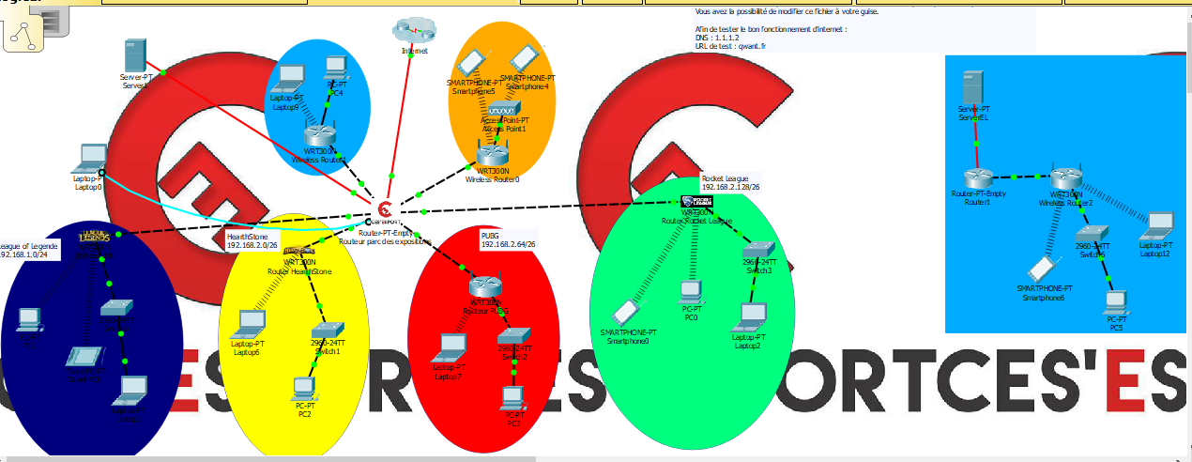
PRESENTATION DU CAHIER DE CHARGE
Planning prévisionnel
Planning réel
Durée de travail
Travail effectué
CONCEPTION PACKET TRACER
12
16

Slide 17




PRESENTATION DU CAHIER DE CHARGE
Planning prévisionnel
Planning réel
Durée de travail
Travail effectué
SECURITE DU SYSTEME
12
17

Slide 18
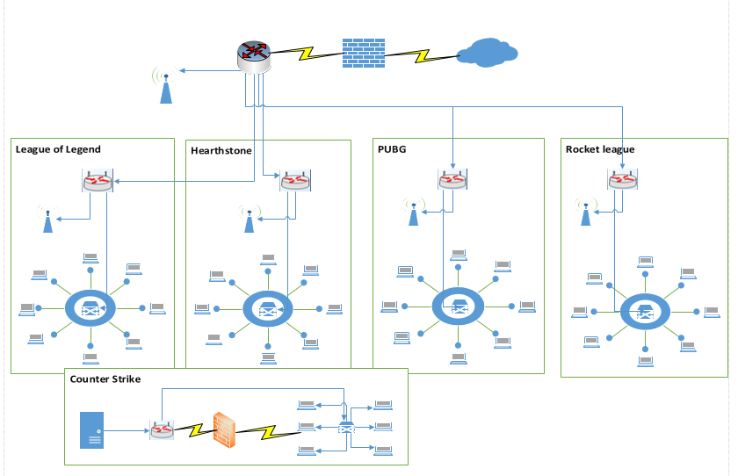
PRESENTATION DU CAHIER DE CHARGE
Planning prévisionnel
Planning réel
Durée de travail
Travail effectué
PLAN LOGIQUE
12
18

Slide 19
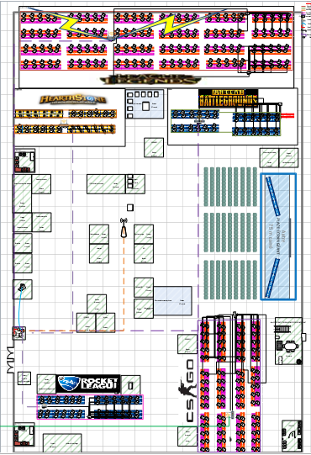
PRESENTATION DU CAHIER DE CHARGE
Planning prévisionnel
Planning réel
Durée de travail
Travail effectué
PLAN PHYSIQUE
12
19

Slide 20
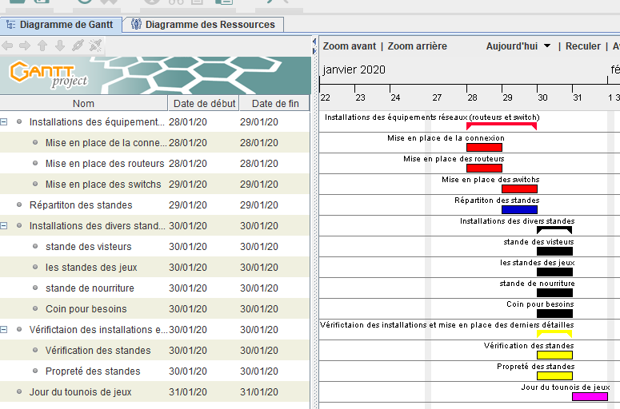
PRESENTATION DU CAHIER DE CHARGE
Planning prévisionnel
Planning réel
Durée de travail
Travail effectué
PLANNING DE DEPLOIEMENT
12
20

Slide 21


Slide 22


15.00€
30.00€
60.00€

Slide 23



Slide 24


